Slide 1

Predict Whether The Customer Will Be Buying Deposit Products
Dokumen Laporan Final Project
Stage 2
DataBank Squad

Slide 2

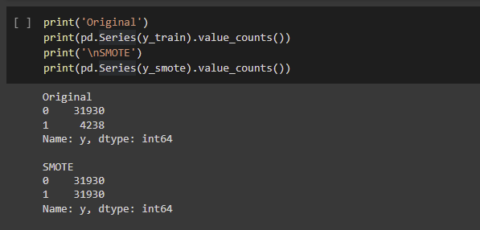
Modelling
Split Data Train & Test
Dataset dibagi 80% untuk training dan 20% untuk testing menggunakan train_test_split funcion
Handling Imbalance Data With SMOTE
Keterangan : Tampilan dataset

Slide 3
Modelling
B. Modeling
Keterangan : Tampilan dataset

Slide 4
Modelling
C. Modeling Evaluation: Pemilihan dan Perhitungan Metrics
Keterangan : Tampilan dataset

Slide 5
Modelling
D. Modeling Evaluation: Apakah model sudah best-fit?
Keterangan : Tampilan dataset

Slide 6
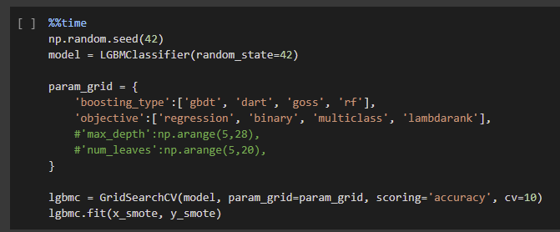
Modelling
E. Hyperparameter Tuning
Setelah menggunakan metode k-fold cross validation dengan nilai 'k'=10 untuk hyperparameter tuning, ternyata model tersebut tidak mengalami kenaikan, hanya mengalami sedikit penurunan saja pada `ROC AUC Score` and `precision`.
Menandakan bahwa model hasil hyperparameter tuning **tidak overfitting maupun underfitting**.
Keterangan : Tampilan dataset

Slide 7
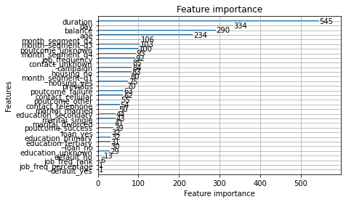
Feature Importance
Feature Importance
Keterangan : Tampilan dataset

Slide 8
2. Feature Importance
B. Feature Selection dari Feature Importance
Keterangan : Tampilan dataset

Slide 9
3. Git
Buat repository git
Keterangan : Tampilan dataset

Slide 10
3. Git
B. Upload file notebook atau file pengerjaan lain pada repository
Keterangan : Tampilan dataset

Slide 11
3. Git
C. Buat file README dengan ringkas pada repository
Keterangan : Tampilan dataset

